Slide 1

Розочки из бумаги практическая работа №1
Котелевец Д.А., ПДО,
ТО «Волшебный завиток»,
МБОУ ДО ЦТ «Мастер»

Slide 2
Практическое задание:
Посмотреть видео мастер-класс «Розочки из бумаги» от 27.05;
Подготовить все необходимые материалы для практической работы;
Изготовить розочки;
Прислать фото готового изделия в электронном виде (электронная почта, Whats App).
По желанию готовыми розами можно оформить открытку, подарочную коробочку и тд.

Slide 3
Необходимые материалы:
Тонированная бумага;
Ножницы;
Клей-карандаш;
Клей-ПВА;
Кисточка;

Slide 4
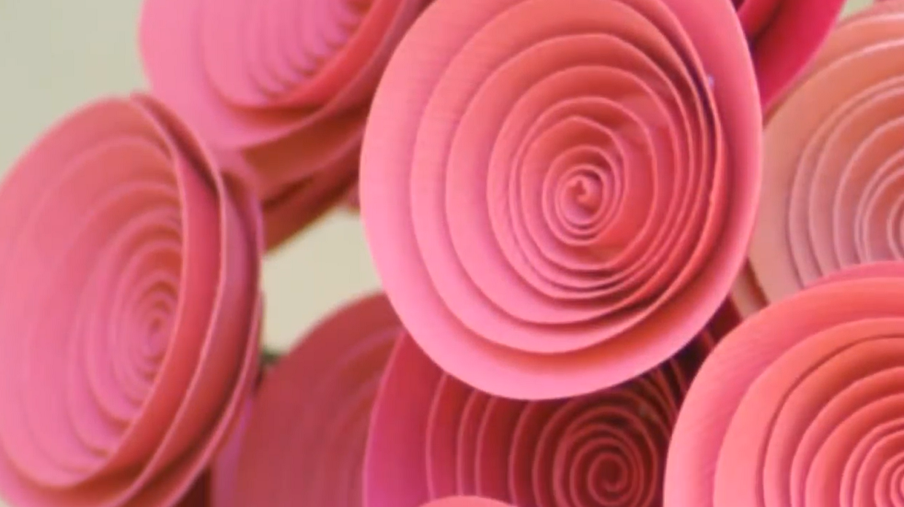
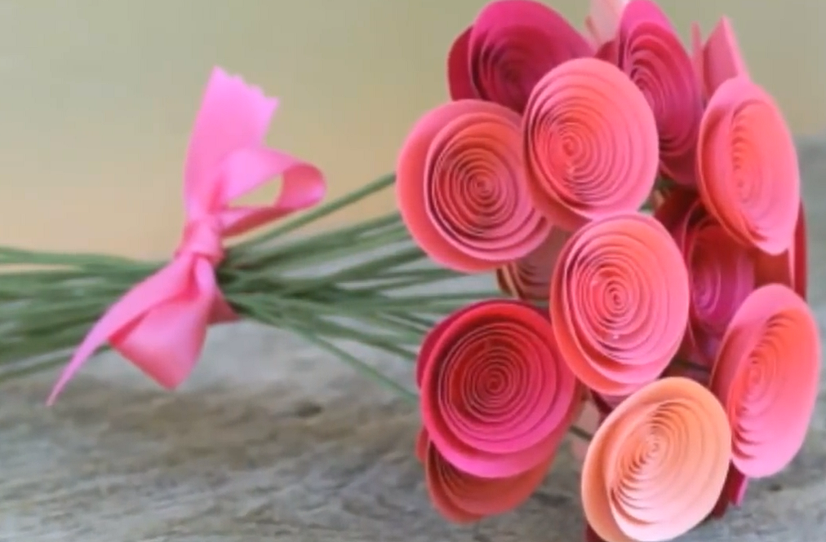
Готовые работы:

Slide 5
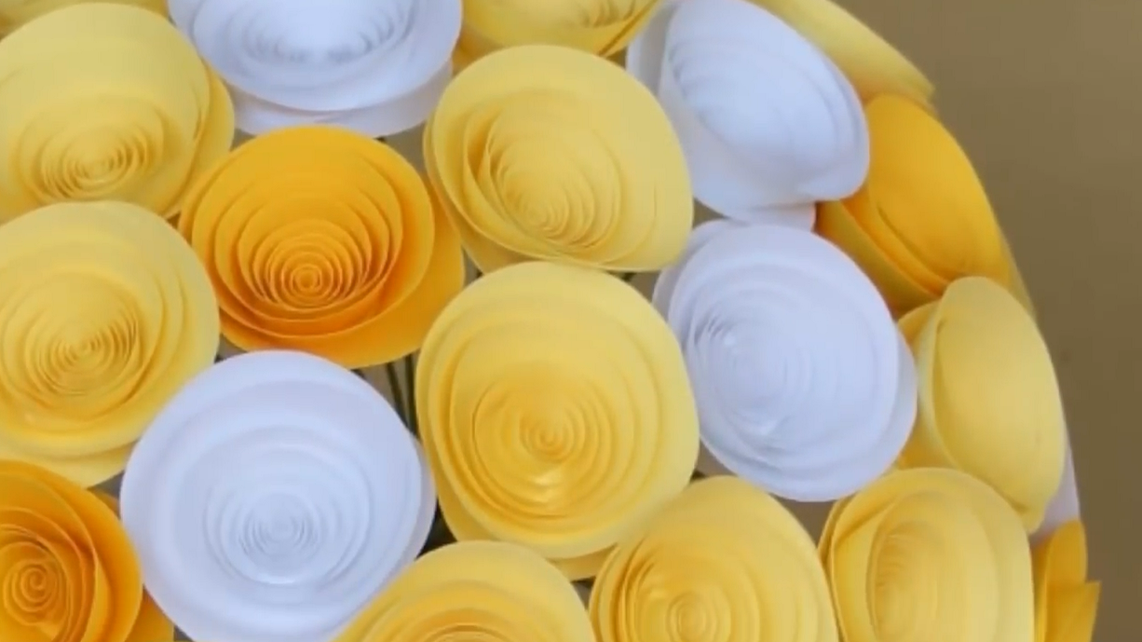
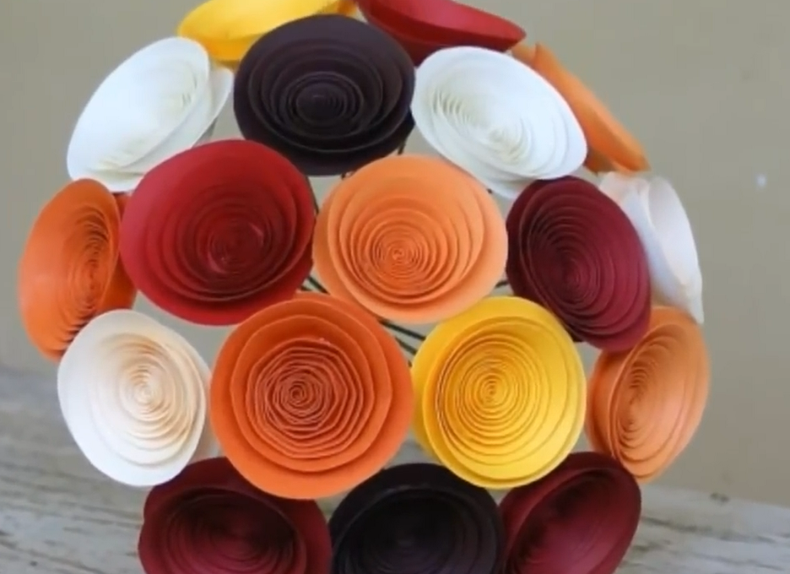

Slide 6
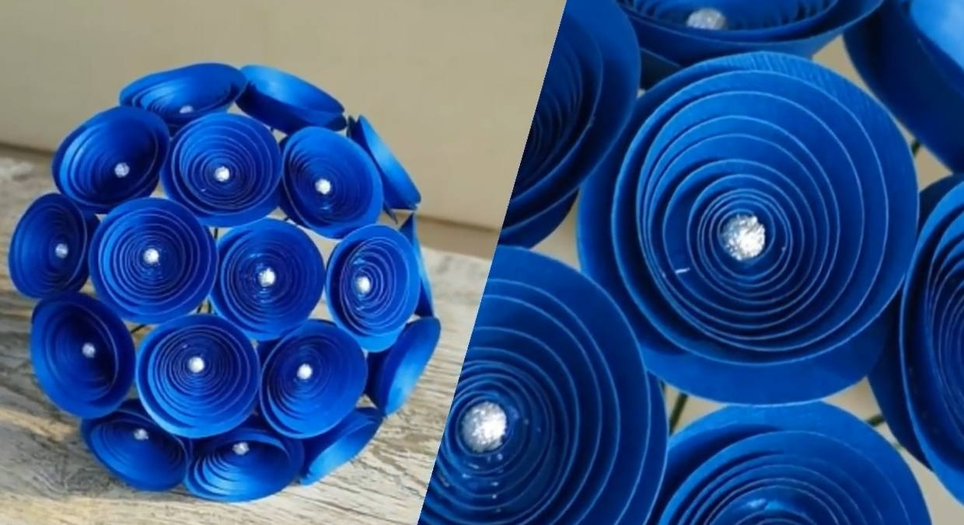
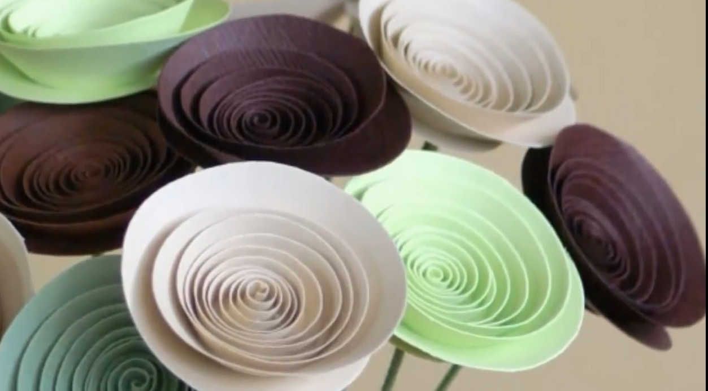

Slide 7
Творческих успехов!!!

